Slide 1
Урок литературного чтения во 2 классе.
1 декабря

Slide 2
Индивидуальное чтение
В.И.Даль «Старик-годовик.»

Slide 3
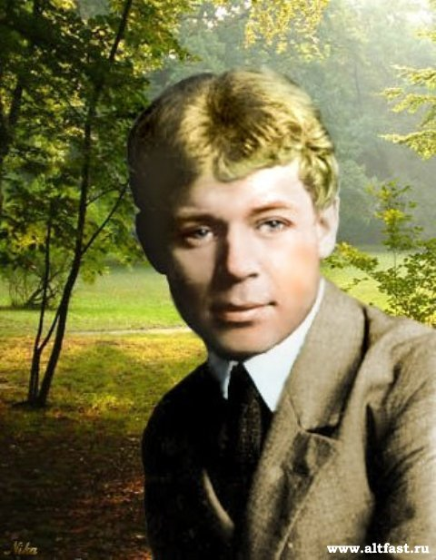
Сергей Александрович Есенин

Slide 4
Отгадай загадку.
Какой это мастер
На стёкла нанёс
И листья, и травы
И заросли роз?

Slide 5
Русская народная сказка
« Два мороза.»

Slide 6
Словарная работа.
дро ку кресть
пец во сек янин

Slide 7
Опорные слова
Два Мороза, побежали, купец, крестьянин,
заморозил, еле я ноги унёс.

Slide 8
Основная мысль сказки.
Топор лучше шубы греет.

Slide 9
М О Л О Д Ц Ы !!!

